Slide 1


Zdo(a)lny bibliotekarz w bibliotece naukowej
dr Iwona Sójkowska

Slide 2
Plan
Nasza bibliotekarska codzienność
Otwartość – zacznijmy od siebie
Otwartość – czyli czego potrzebują nasi użytkownicy?
Twórczość edukacyjna bibliotekarzy
Z czego możemy korzystać, co możemy polecać?
Zaplanujmy przyszłość…

Slide 3
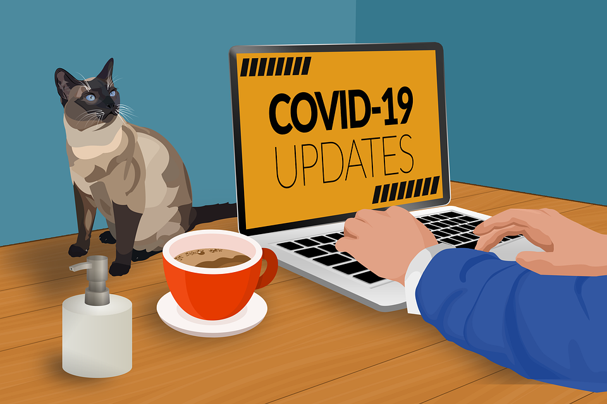
Ankieta – tryb pracy
Wybierz obecny tryb pracy (wyniki uzyskane podczas webinaru; odpowiedziało 90% uczestników):
pracuję zdalnie – 37%
pracuję w miejscu pracy – 15 %
pracuję w trybie mieszanych: zdalnie i w miejscu pracy – 30 %
pracowała/em zdalnie, obecnie pracuję w miejscu pracy – 9%
Źródło: Pixabay [online]. [Dostęp 5.05.2020].
Dostępny w: https://pixabay.com/pl/illustrations/covid-19-praca-z-domu-kwarantanna-4938932/

Slide 4
Nasza bibliotekarska codzienność…
Jakie zadania możemy realizować zdalnie?
gromadzenie: niemal cały proces, od przyjmowania zamówień od czytelników, poprzez składanie zamówień u dostawców, rozliczanie faktur; w przypadku zasobów elektronicznych wszystkie procesy mogą przebiegać zdalnie
opracowanie: niemal cały proces, tworzenie opisów bibliograficznych nowych zbiorów, melioracja katalogu
kontrola księgozbioru: selekcja, wycofywanie opisów zdezaktualizowanych zbiorów
informacja naukowa, edukacja informacyjna, działalność dokumentacyjna, digitalizacja(?), bibliometria

Slide 5
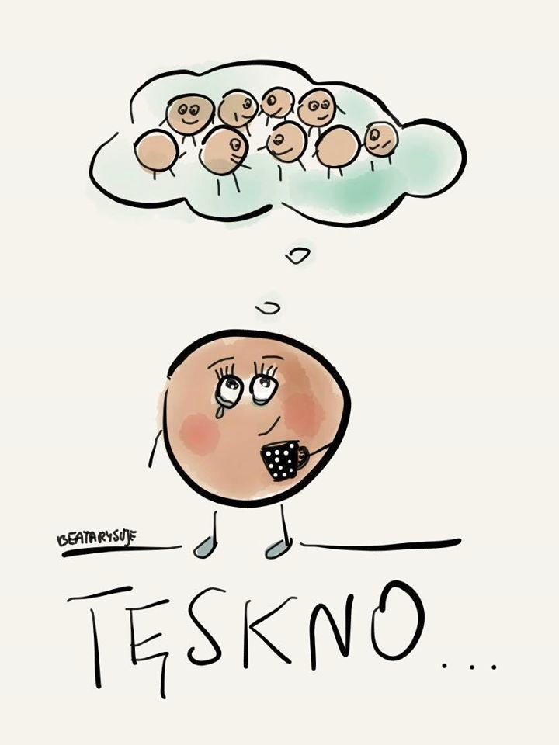
Co z powodu pandemii robimy w ograniczonym zakresie?
realizujemy działalność kulturalną
udostępniamy zbiory drukowane
Źródło: Beatarysuje. W: Facebook [online]. [Dostęp 5.05.2020].
Dostępny w: https://www.facebook.com/Beatarysuje/

Slide 6
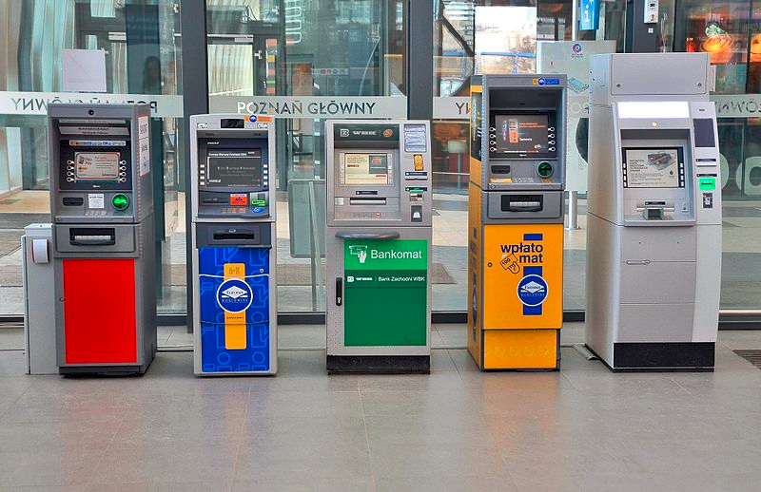
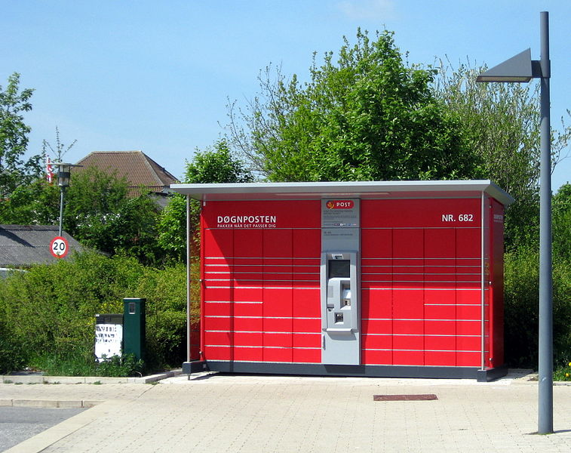
TAK…
Źródło: Bankomaty na dworcu Poznań Główny W: Wikipedia [online]. [Dostęp 5.05.2020]. Dostępny w: https://pl.m.wikipedia.org/wiki/Plik:Bankomaty_na_dworcu_Pozna%C5%84_G%C5%82%C3%B3wny_01.JPG
Źródło: Paczkomat. W: Wikipedia [online]. [Dostęp 5.05.2020].
Dostępny w: https://pl.m.wikipedia.org/wiki/Plik:Doegnposten,_Lindholm_2010_(ubt).jpeg

Slide 7
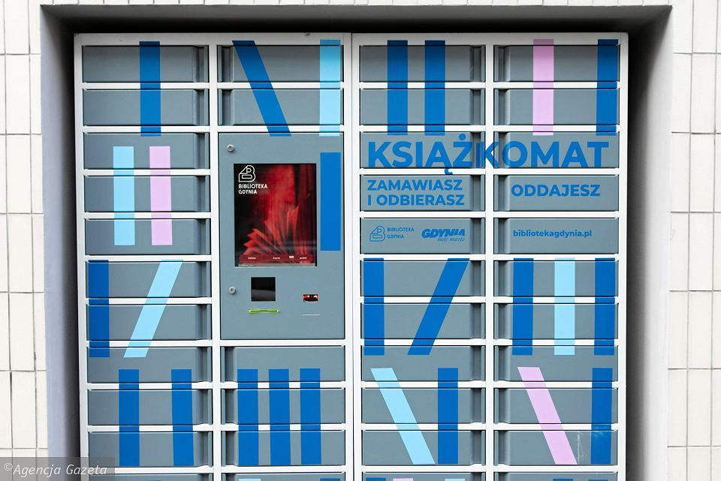
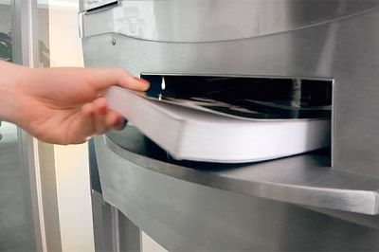
NIE!!!
Źródło: Niecko M., Przed biblioteką w Gdyni stanie książkomat. Będzie działał jak paczkomat [online]. [Dostęp 5.05.2020]. Dostępny w: https://trojmiasto.wyborcza.pl/trojmiasto/51,35612,24421091.html?i=18
Źródło: Wrzutnia RFID. W: Wikipedia [online]. [Dostęp 5.05.2020].
Dostępny w: https://pl.m.wikipedia.org/wiki/Plik:Doegnposten,_Lindholm_2010_(ubt).jpeg

Slide 8
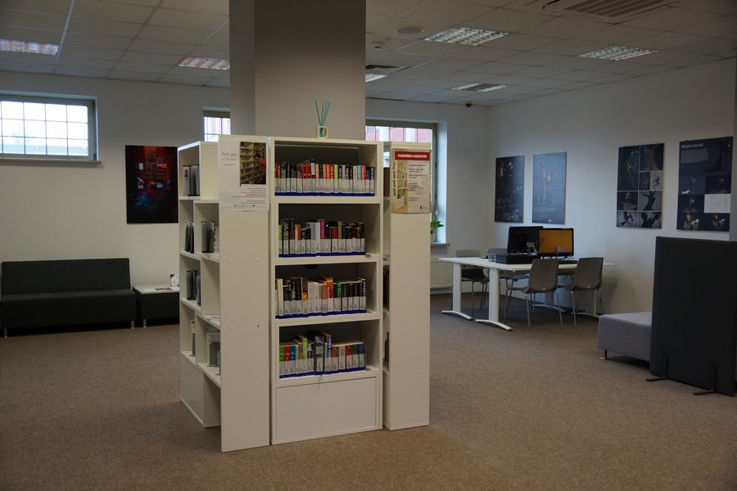
Co zapewnia nam pracodawca?
narzędzia do pracy: system biblioteczny, sprzęt, oprogramowanie do komunikacji i kształcenia
zasoby: zbiory drukowane i elektroniczne
Źródło: Archiwum Biblioteki PŁ

Slide 9
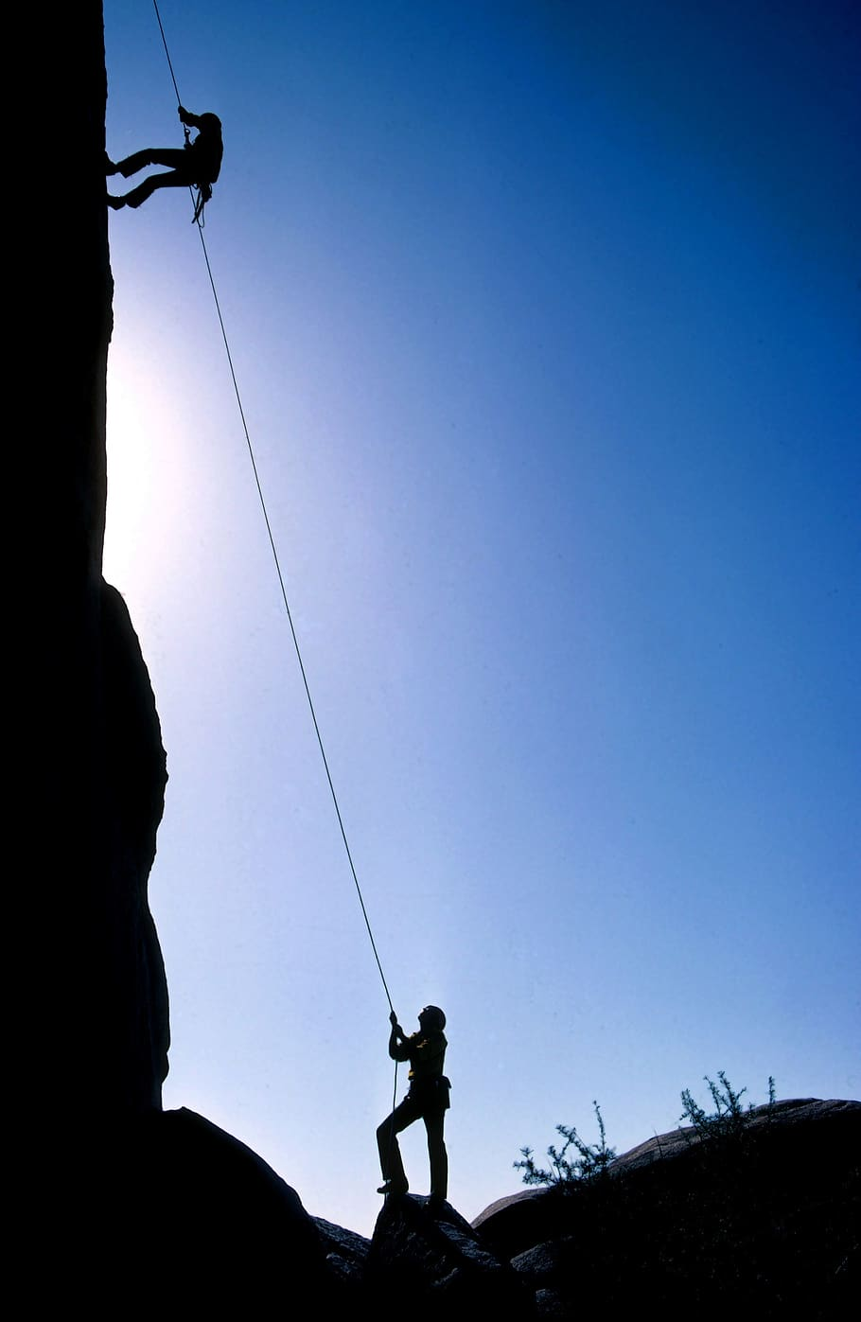
Ankieta – nasz support
W mojej bibliotece PRACĘ ZDALNĄ umożliwiają następujące systemy (wyniki uzyskane podczas webinaru; odpowiedziało 66% uczestników):
biblioteczny – 36%
bibliograficzny – 15%
repozytoryjny – 11%
system autoryzacji dostępu spoza sieci np. HAN – 17%
webinarowy – 13%
e-learningowy – 14%
komunikacyjny w czasie rzeczywistym (np. MS Teams) – 32%
Źródło: Piqsels [online]. [Dostęp 5.05.2020]. Dostępny w: https://www.piqsels.com/pl/public-domain-photo-jfcje

Slide 10
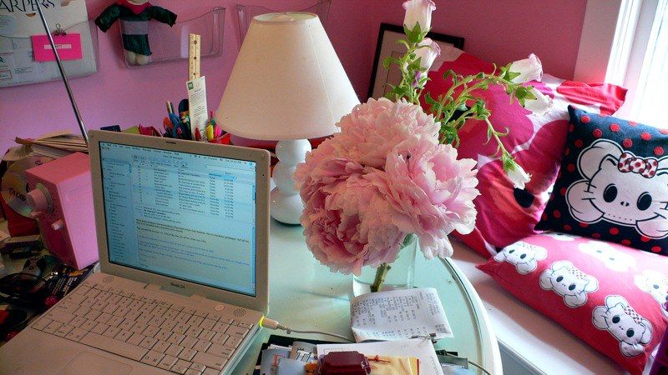
Co my zapewniamy pracodawcy?
kreatywny potencjał np. w zakresie obsługi czytelników (zdalnie), prowadzenia działalności edukacyjnej w instytucji naukowej
wiedzę, doświadczenie
Źródło: Kelly Sue DeConnick, Peonies on my Desk. W: Flicr [online]. [Dostęp 5.05.2020]. Dostępny w: https://flic.kr/p/eu3ti

Slide 11
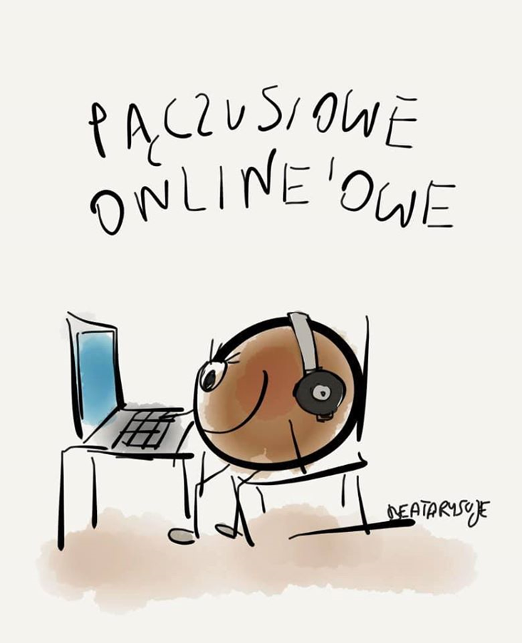
Czego nauczyła nas obecna sytuacja?
Biblioteka zamknięta – bibliotekarz otwarty
Źródło: Beatarysuje. W: Facebook [online]. [Dostęp 5.05.2020].
Dostępny w: https://www.facebook.com/Beatarysuje/

Slide 12

Bibliotekarz otwarty = twórczy
Źródło: Piqsels [online]/[Dostęp 5.05.2020]. Dostępny w: https://www.piqsels.com/pl/public-domain-photo-zkhhh

Slide 13

SpołEd = otwartość
planujemy
realizujemy
dzielimy się
Źródło: Piqsels [online]. [Dostęp 5.05.2020]. Dostępny w: https://www.piqsels.com/pl/public-domain-photo-stcmg

Slide 14

Otwartość – zacznijmy od siebie
Czy strona WWW mojej biblioteki jest na wolnych licencjach?
Źródło: Biblioteka Uniwersytetu im. Jerzego Giedroycia w Białymstoku [online]. [Dostęp 5.05.2020]. Dostępny w: https://bg.uwb.edu.pl/DebataOA2017/?pid=main

Slide 15
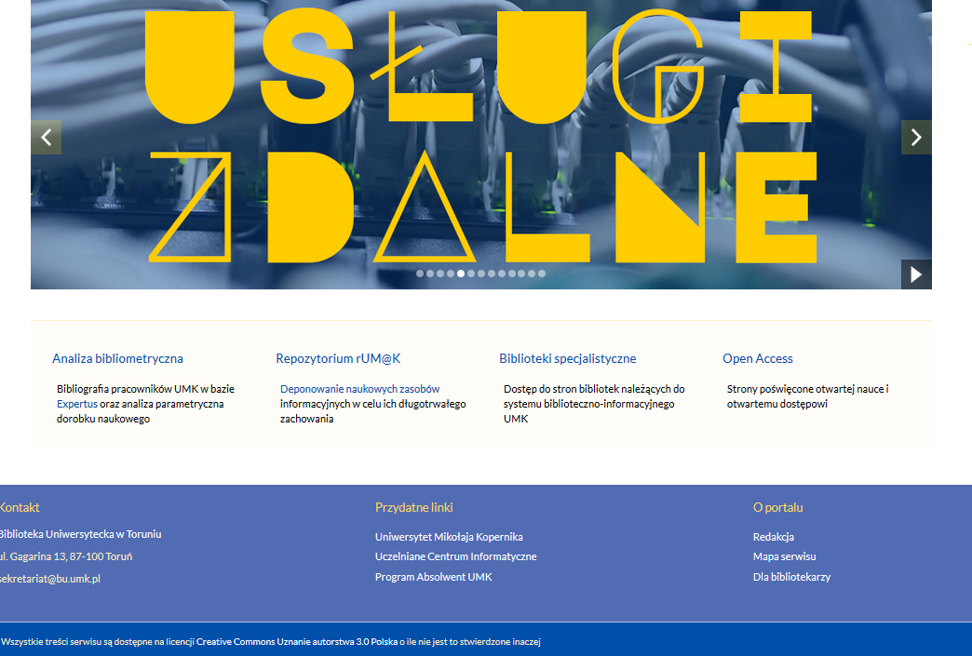
Otwartość – zacznijmy od siebie
Źródło: Biblioteka Uniwersytecka w Toruniu [online]. [Dostęp 5.05.2020]. Dostępny w: https://www.bu.umk.pl/

Slide 16
Otwartość – zacznijmy od siebie
Czy przygotowując plakat, prezentację, konspekt… udostępniam ją innym bibliotekarzom?
Źródło: Biblioteka Uniwersytetu im. Jerzego Giedroycia w Białymstoku [online]. [Dostęp 5.05.2020]. Dostępny w: https://bg.uwb.edu.pl/DebataOA2017/?pid=main

Slide 17
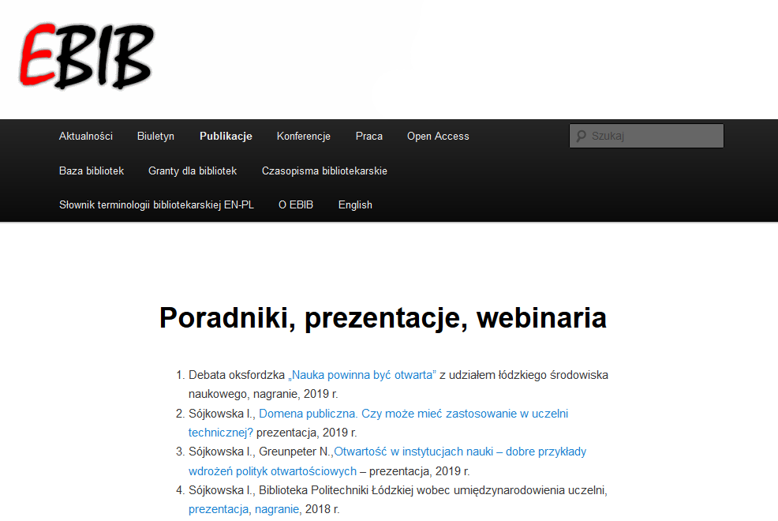
Otwartość – zacznijmy od siebie
Źródło: EBIB [online]. [Dostęp 5.05.2020]. Dostępny w: http://www.ebib.pl/?page_id=6226

Slide 18
Otwartość, czyli czego potrzebują nasi użytkownicy
szkoleń z szeroko pojętej dydaktyki bibliotecznej
dostępu do literatury: rekomendowanie źródeł; wyszukiwanie publikacji, filmów, materiałów online; skanowanie fragmentów dokumentów drukowanych
pomocy w eksploracji zasobów – indywidualne konsultacje
analiz bibliometrycznych, parametryczny
dokumentowania dorobku naukowego w postaci baz danych i/lub repozytoriów
…

Slide 19
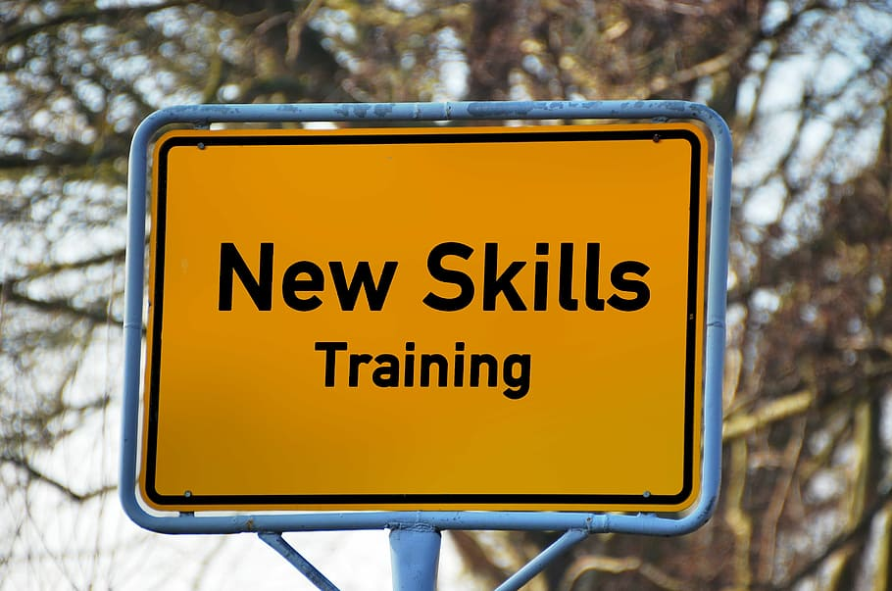
Dydaktyka biblioteczna
Źródło: Piqsels [online]. [Dostęp 5.05.2020]. Dostępny w: https://www.piqsels.com/pl/public-domain-photo-zfipm

Slide 20
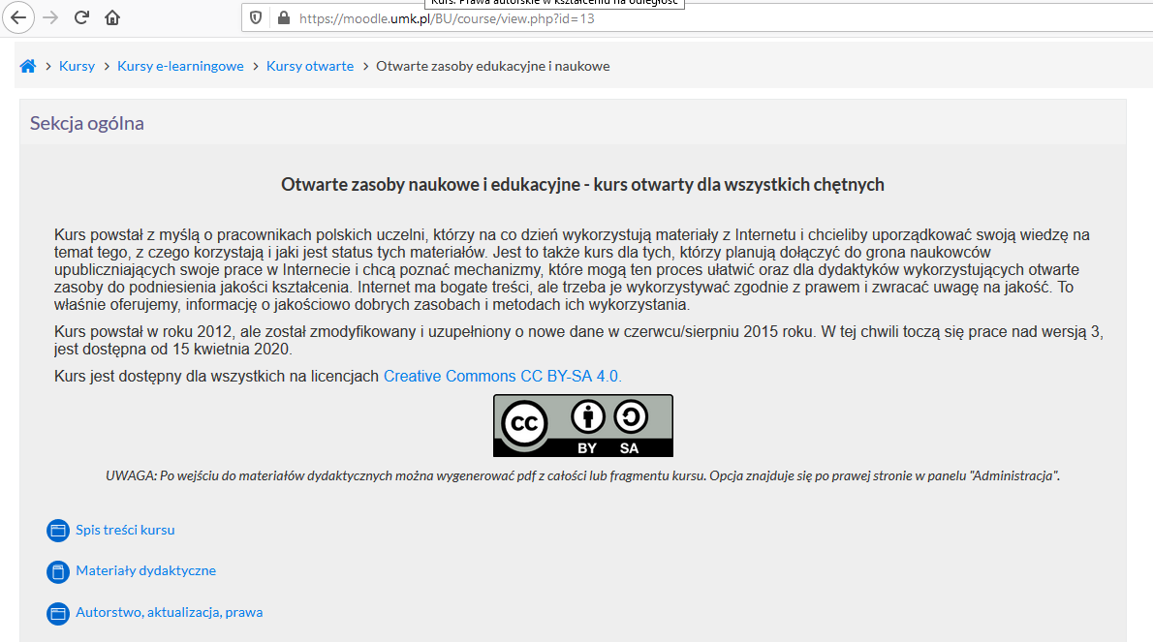
Szkolenia z zakresu information literacy
Kurs e-learningowy Biblioteki Uniwersyteckiej w Toruniu „Otwarte zasoby naukowe i edukacyjne” – dla wszystkich chętnych
Źródło: Biblioteka Uniwersytecka w Toruniu [online]. [Dostęp 5.05.2020].
Dostępny w: https://moodle.umk.pl/BU/course/view.php?id=13

Slide 21
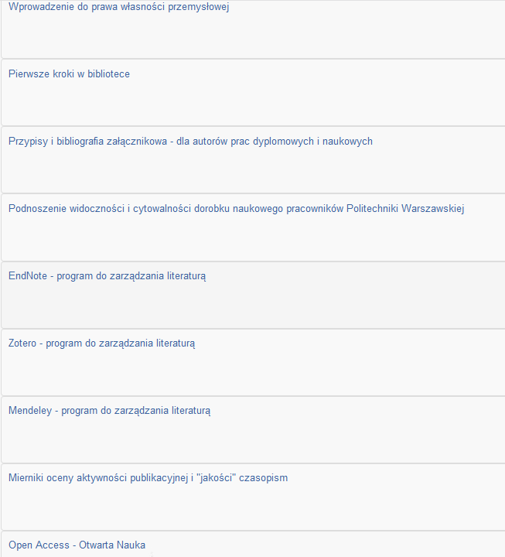
Szkolenia z zakresu information literacy
Otwarte kursy e-learningowe
BG Politechniki Warszawskiej
Źródło: Biblioteka Główna Politechniki Warszawskiej[online].[Dostęp 5.05.2020].
Dostępny w: https://ekursy.okno.pw.edu.pl/course/index.php?categoryid=11

Slide 22
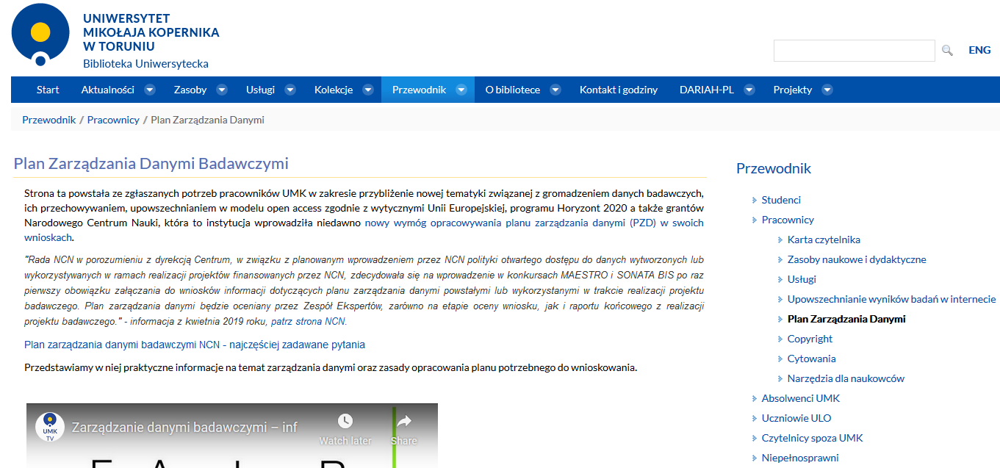
Materiały edukacyjne – dane badawcze
Źródło: Biblioteka Uniwersytecka w Toruniu [online]. [Dostęp 5.05.2020]. Dostępny w: https://www.bu.umk.pl/plan-zarzadzania-danymi

Slide 23
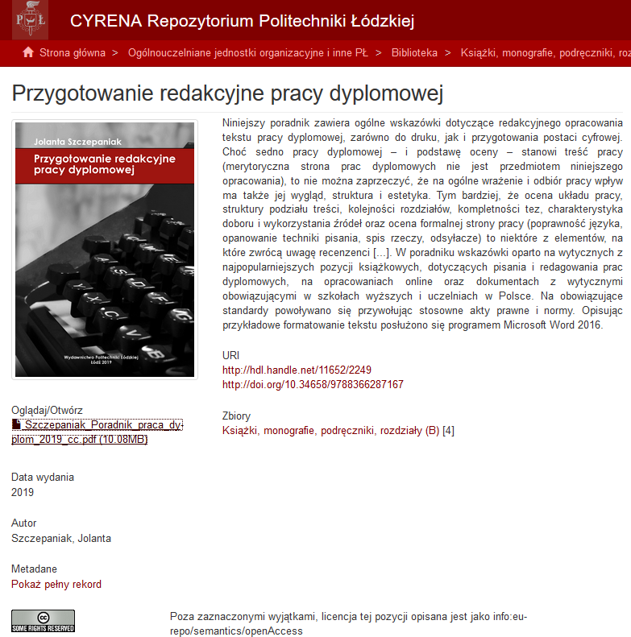
Materiały edukacyjne
Wsparcie dyplomantów
Źródło: CYRENA [online]. [Dostęp 5.05.2020]. Dostępny w: http://repozytorium.p.lodz.pl/handle/11652/2249

Slide 24
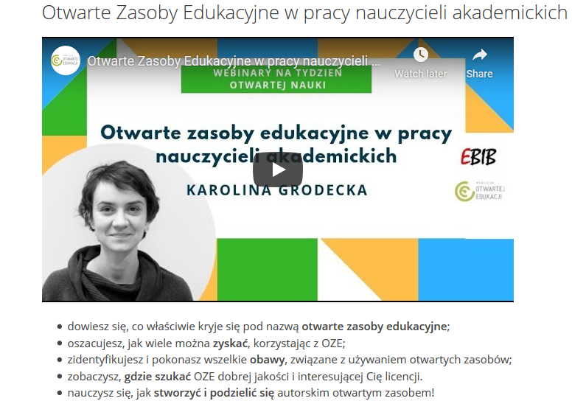
Szkolenie nt. otwartych zasobów edukacyjnych
Webinaroteka CeL-u
Źródło: Centrum E-Learningu AGH [online]. [Dostęp 5.05.2020].
Dostępny w: https://www.cel.agh.edu.pl/webinaroteka/

Slide 25
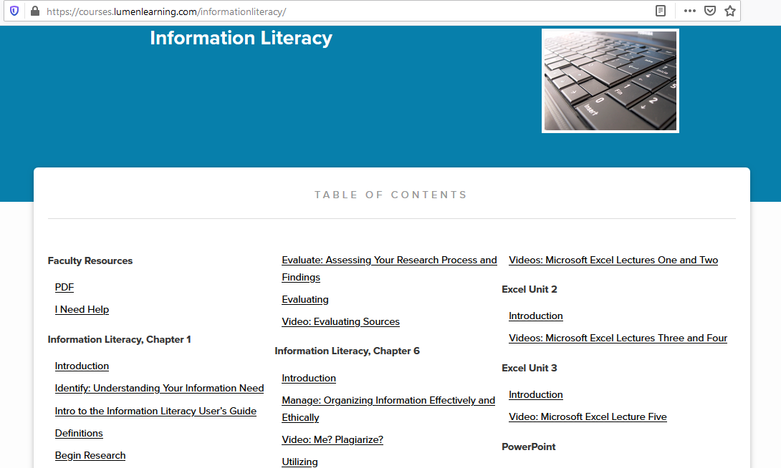
Szkolenia z zakresu information literacy
Otwarty kurs e-learningowy
„Information Literacy”
Źródło: Lumen Learning [online]. [Dostęp 5.05.2020]. Dostępny w: https://courses.lumenlearning.com/informationliteracy/

Slide 26
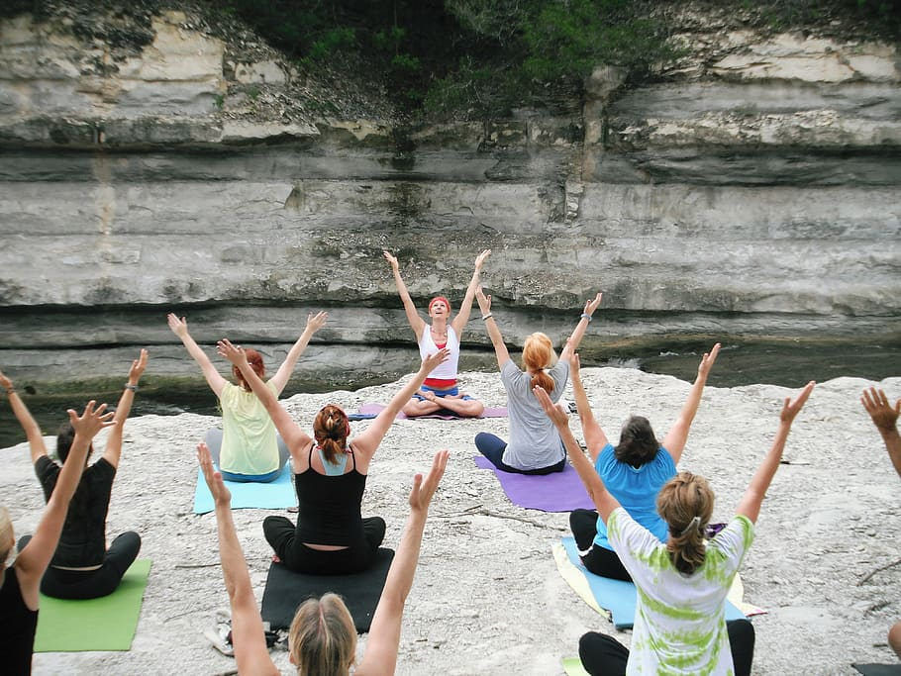
Szkolenia z zakresu information literacy
- case study BPŁ
Zespół dydaktyczny BPŁ liczy ok. 10 osób, bibliotekarzy z różnych oddziałów
Źródło: Piqsels [online]. [Dostęp 5.05.2020]. Dostępny w: https://www.piqsels.com/pl/public-domain-photo-zrnte

Slide 27

Szkolenia z zakresu information literacy
- case study BPŁ
Zajęcia prowadzone są:
w systemie stacjonarnym
(ćwiczenia w salach komputerowych)
zdalnym (kursy e-learningowe; webinaria)
Źródło: Piqsels [online]. [Dostęp 5.05.2020]. Dostępny w: https://www.piqsels.com/en/public-domain-photo-zkejn

Slide 28
Szkolenia z zakresu information literacy
- case study BPŁ
Szkolenia stacjonarne + zdalne (3h +2h=5h)
Wg uchwały Senatu PŁ z 20.04.2020 r. w sprawie (…) doskonalenia projektów programów studiów I i II stopnia zawarty został zapis:
Wymagania szczegółowe – w projektach programów:
2) studiów I stopnia uwzględnia się obowiązkowo następujące przedmioty:
i) obowiązkowe szkolenie biblioteczne obejmujące zagadnienia związane z przeszukiwaniem baz literaturowych i tworzeniem referencji. Odpowiednia Rada Kierunku Studiów ustali semestr realizacji tego szkolenia jako 3 lub 4; szkoleniu nie przypisuje się punktów ECTS;

Slide 29
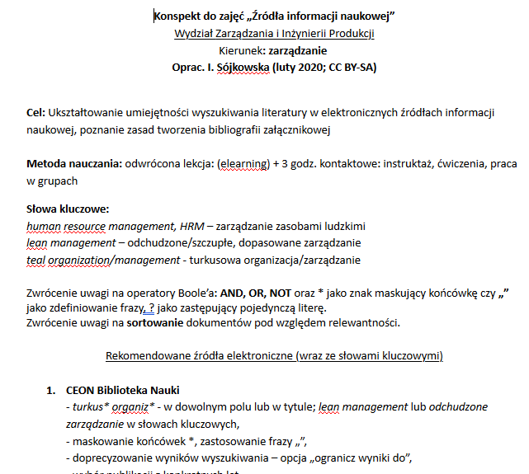
Szkolenia z zakresu information literacy
- case study BPŁ
Etapy pracy:
konspekty dla każdego
kierunku studiów
Źródło: Oprac. I. Sójkowska

Slide 30
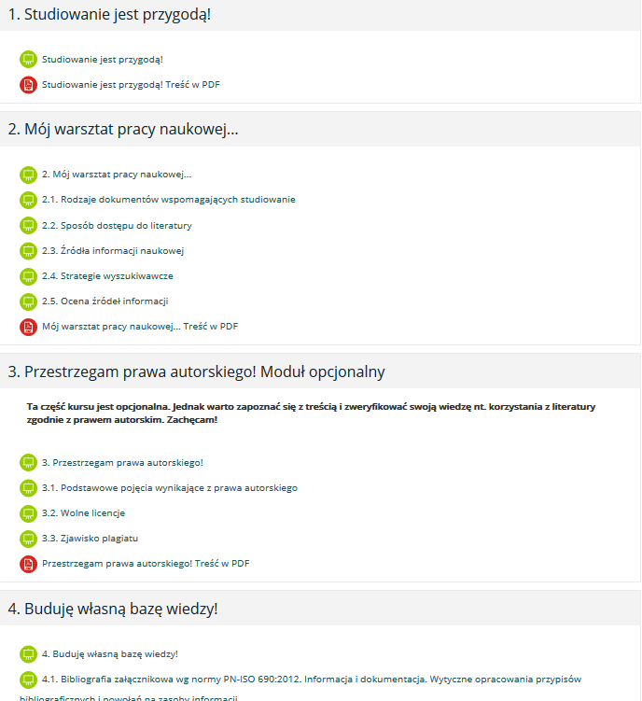
Szkolenia z zakresu information literacy
- case study BPŁ
Etapy pracy:
wprowadzający kurs
e-learningowy BPŁ „Zarządzanie informacją”
Źródło: Oprac. I. Sójkowska

Slide 31
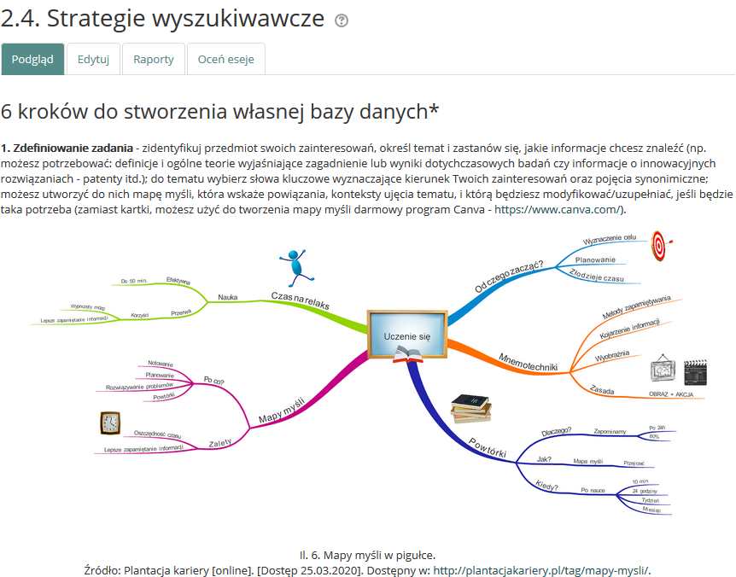
Szkolenia z zakresu information literacy
- case study BPŁ
Etapy pracy:
wprowadzający kurs
e-learningowy BPŁ „Zarządzanie informacją”
Źródło: Oprac. I. Sójkowska

Slide 32
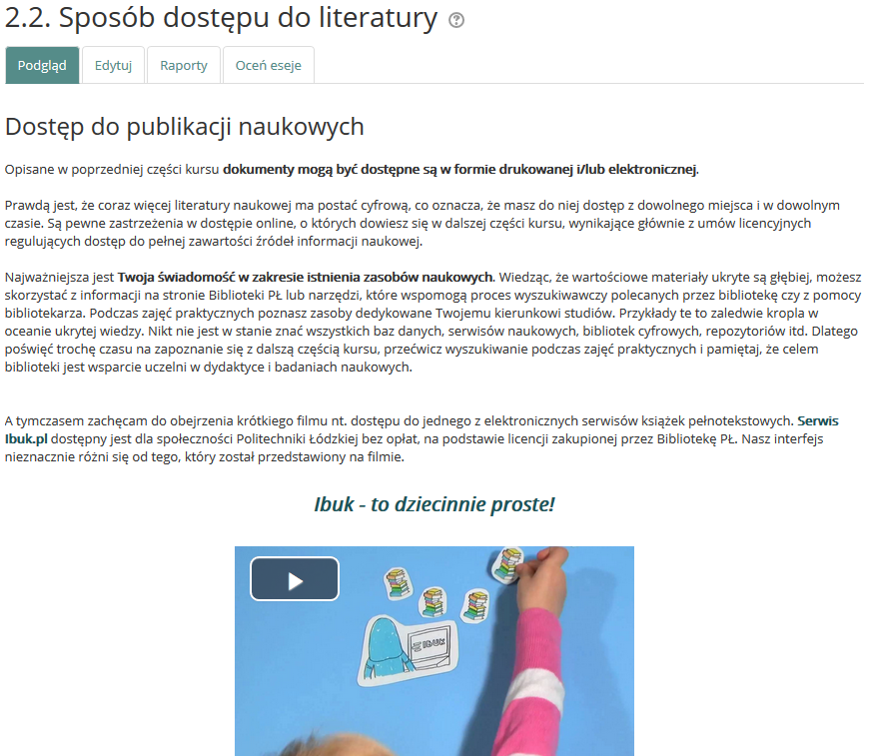
Szkolenia z zakresu information literacy
- case study BPŁ
Etapy pracy:
wprowadzający kurs
e-learningowy BPŁ „Zarządzanie informacją”
Źródło: Oprac. I. Sójkowska

Slide 33
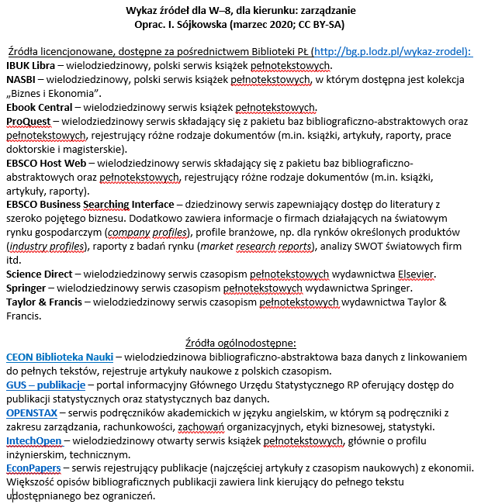
Szkolenia z zakresu information literacy
- case study BPŁ
Etapy pracy:
wykazy źródeł elektronicznych dla każdego kierunku studiów
Źródło: Oprac. I. Sójkowska

Slide 34
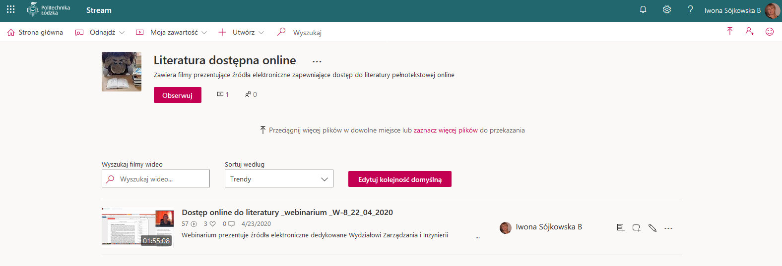
Szkolenia z zakresu information literacy
- case study BPŁ
Webinar zamieszczony na MS STREAM, do ponownego wykorzystania, dodawany jest do przedmiotów dla dyplomantów,prowadzonych w formie e-learningu
Link do MS STREAM
Link do pliku w chmurze
Źródło: Oprac. I. Sójkowska

Slide 35
Bieżące zadania - case study BPŁ
wyszukiwanie publikacji dostępnych online
wyszukiwanie filmów (z zakresu mechaniki: toczenie, frezowanie, szlifowanie), które zilustrują przedmioty prowadzone przez nauczycieli akademickich
skanowanie dokumentów drukowanych (lub fragmentów) na życzenie
analizy bibliometryczne
wsparcie w zakresie sprawozdawczości – oceny pracowników dydaktycznych (pomoc w organizacyjnym przygotowaniu podręczników, skryptów, materiałów dydaktycznych)
testowanie z pracownikami uczelni MS TEAMS do prowadzenia zajęć
konsultacje na żywo z czytelnikami na MS TEAMS
komunikacja email, zapytaj bibliotekarza, Messenger FB
przygotowywanie krótkich filmów, dłuższych rozmów dla mediów

Slide 36
Z czego możemy korzystać?
Co możemy polecać?
Navoica.pl – platforma kursów e-learningowych instytucji naukowych
KOED – serwis Koalicji Otwartej Edukacji
Uwolnij naukę – serwis tematyczny dotyczący otwartej nauk
Edukacja w czasach pandemii – e-book dla nauczycieli na nietypowe czasy – opracowanie w formie książki
OpenStax – otwarte podręczniki
InTechOpen – książki naukowe w otwartym dostępie, głównie z nauk ścisłych i medycznych
TU Delft Open Textbooks – otwarte podręczniki akademickie
Open Textbook Library – otwarte podręczniki akademickie
BC Campus OpenEd - otwarte podręczniki akademickie
Servier Medical Art - darmo rysunki z zakresu medycyny

Slide 37
Z czego możemy korzystać?
EBSCO - zapis webinarów
FRSI - zapis webinarów
EBIB – serwis dla bibliotekarzy
Jak skutecznie pozyskiwać informacje w internecie? Wykorzystanie zasobów Deep Web w praktyce / Sabina Cisek – opracowanie
AFBN – dane dotyczące funkcjonowania bibliotek naukowych, ustandaryzowane badania satysfakcji użytkowników wraz z poradnikiem i wzorem raportu

Slide 38
Z czego możemy korzystać - narzędzia?
SlideShare - internetowa platforma umożliwiająca dzielenie się prezentacjami multimedialnym, ogólnodostępna, bezpłatna, wymaga logowania
Inscape - program pozwalający na tworzenie grafiki, materiałów informacyjnych
OpenShot - odtwarzacz i edytor filmów wideo, oprogramowanie otwartoźródłowe, alternatywa dla programów komercyjnych
Genially – do przygotowania efektownej, ale i prostej prezentacji
Otwarty System Archiwizacji - darmowe narzędzie, przeznaczone do opisywania, udostępniania i wyszukiwania zbiorów archiwalnych, stworzone z myślą o archiwach społecznych
OMEKA – otwarty system do tworzenia kolekcji cyfrowych, przygotowywania wystaw wirtualnych itp.

Slide 39

Inne formy działalności
Od 4 maja biblioteki mogą być stopniowo otwierane
Zatem możemy „świętować”
Tydzień Bibliotek 2020
Źródło: Biblioteka Uniwersytecka w Poznaniu [online]. [Dostęp 5.05.2020]. Dostępny w: http://lib.amu.edu.pl/

Slide 40

Inne formy działalności
Źródło: Biblioteka Uniwersytecka w Toruniu [online]. [Dostęp 5.05.2020]. Dostępny w: https://www.bu.umk.pl/tydzien-bibliotek-2020

Slide 41
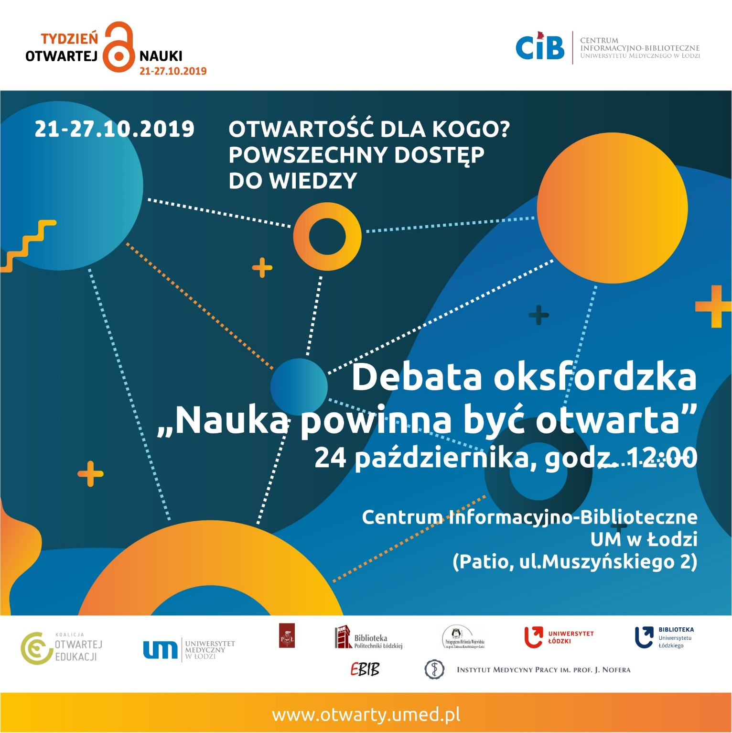
Zaplanujmy przyszłość…
– Open Access Week 2020
A może środowiskowa debata oksfordzka wokół tezy (również online):
„Bibliotekarz to osobowość otwarta
na innych…”
Zachęcam do obejrzenia debaty z 2019 r.
„Nauka powinna być otwarta”
Źródło: CIBUM [online]. [Dostęp 5.05.2020]. Dostępny w: http://otwarty.umed.pl/debata-oksfordzka/

Slide 42
Zaplanujmy przyszłość
- nad czym warto się zastanowić?
chmurowe systemy biblioteczne pozwalające na pracę zdalną
sprzęt, który pracownik może wypożyczyć do domu
system autoryzacji dostępu do e-zasobów poza uczelnią
książkomaty, wrzutnie…
niezwodna komunikacja z czytelnikami w czasie rzeczywistym
ewangelizacja otwartości (biblioteczne otwarte kursy, promowanie wolnych licencji i otwartych zasobów edukacyjnych)
współpraca, dzielenie się wynikami pracy twórczej w środowisku bibliotekarskim
Polecam ostatni numer „Biuletynu EBIB” - Nowe technologie dla bibliotekarzy i czytelników

Slide 43
Zaplanujmy przyszłość
- nad czym warto się zastanowić?
Myśląc o przyszłości należy rozważyć:
przygotowanie na ponowne ograniczenie dostępności bibliotek (ponowne zamknięcie)
przygotowanie stosownych procedur umożliwiających pracę zdalną lub działania online, także niezależnie od pandemii / innych zagrożeń

Slide 44
Zaplanujmy przyszłość
- nad czym warto się zastanowić?
Oczywiście nad udziałem w kolejnej edycji kursu
SpołEd w bibliotece – „Otwarte zasoby edukacyjne w bibliotece”,
zaplanowanej na początek 2021 r.

Slide 45

Czas na pytania…
Czas na komentarze…
Źródło: Piqsels [online]. [Dostęp 5.05.2020]. Dostępny w: https://www.piqsels.com/en/public-domain-photo-zbaeu

Slide 46

Dziękuję
Iwona Sójkowska
iwona.sojkowska@ebib.pl
CC BY-SA, 2020
Prezentacja będzie dostępna na stronie EBIB w zakładce „Poradniki, prezentacje, webinaria”
Fundacja Centrum Cyfrowe
ul. Chmielna 24/2, 00-020 Warszawa
kontakt@centrumcyfrowe.pl

